Slide 1
Teorema de Green

Slide 2
Integral de linha de campo vetorial - revisited

Slide 3
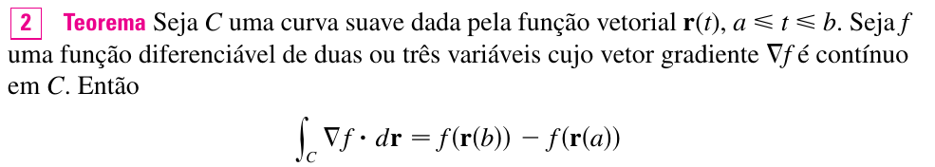

O teorema fundamental das integrais de linha

Slide 4
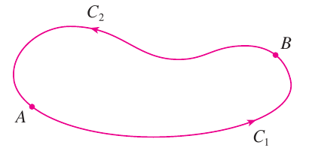
Independencia de caminho
As integrais de linha de campos vetoriais conservativos são independentes do caminho.

Slide 5
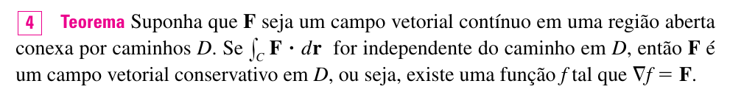
Independencia de caminho - cont.

Slide 6
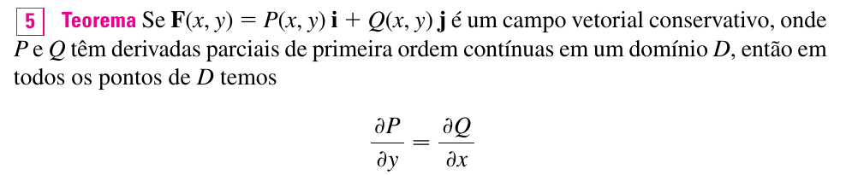
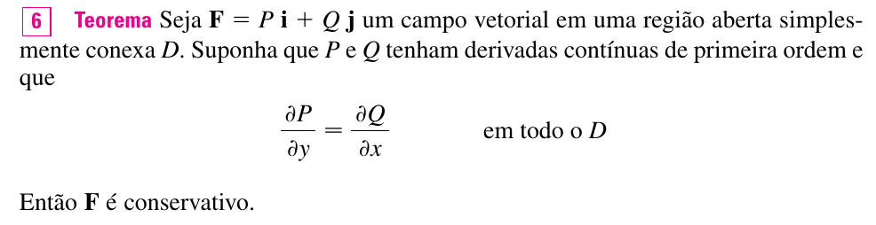
Campo conservativo em 2D

Slide 7
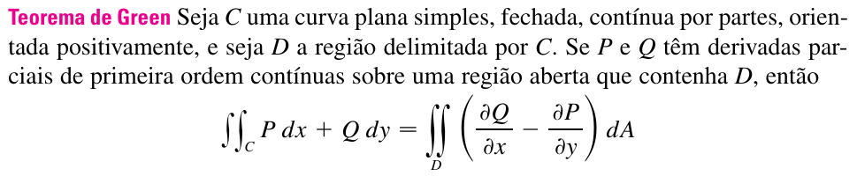
Teorema de Green

Slide 8
Exemplo

Slide 9
Exemplo

Slide 10



Calcular area usando o teorema de Green

Slide 11
Exemplo:

Slide 12
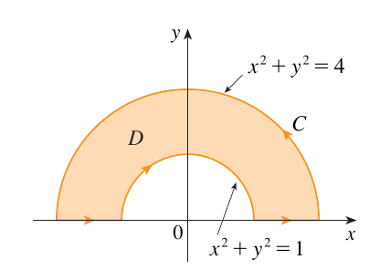
Exemplo:

